Slide 1
第11章 jQuery插件应用

Slide 2
学习目标
1．了解jQuery插件
2．学会使用图片放大镜插件
3．学会使用图片播放插件
4．了解插件编写

Slide 3
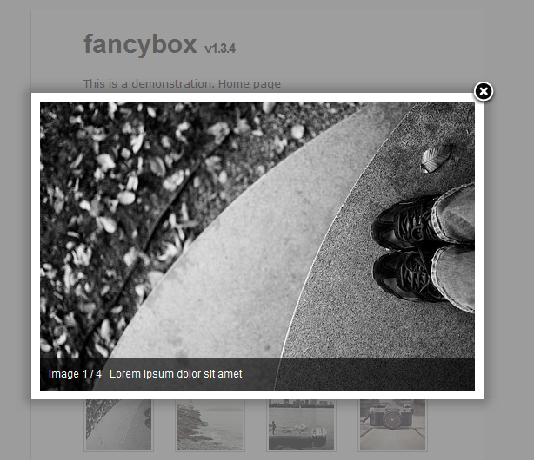
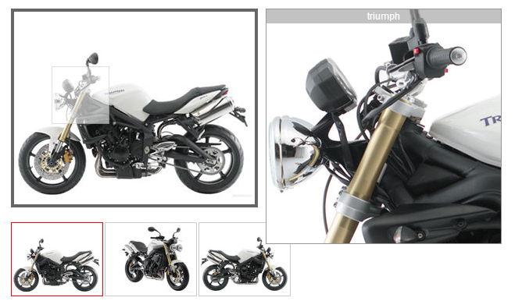
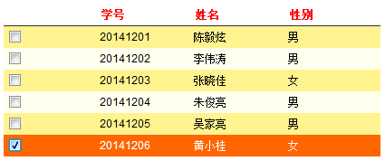
本章任务
任务1：使用jqZoom插件实现图片放大镜效果
任务2：使用Fancybox插件实现图片播放效果
任务3：编写表格隔行变色插件

Slide 4
任务1：使用jqZoom插件实现图片放大镜效果
任务描述：
使用jqZoom插件实现图片放大镜效果，如图所示：

Slide 5
实现思路
1. 完成静态页面设计，并在相关元素中添加class属性。
2. 下载jqZoom插件。
3. 引入jQuery库、jqZoom插件和jqZoom插件的CSS样式。
4. 根据效果需求设置相关参数。

Slide 6
jqZoom插件简介
jqZoom是一个jQuery图片放大镜插件。
插件参数：
zoomWidht指小图片所选区域的宽度（大图）。
zoomHeight指小图片所选区域的高度（大图）。
zoomType默认值为standard。如果设为reverse，在小图片仲，移入鼠标时，所选 区域高亮，非选中区域淡灰色。
xOffset指放大后的图片与小图片间的X(横坐标)距离。
yOffset指放大后的图片与小图片间的Y(纵坐标)距离。
position指放大后的图片相对原图片的位置，默认为“right”,还可设置为“left”、“top”、“bottom”。

Slide 7
jqZoom插件简介
插件参数：
lens值为布尔值，表示是否显示小图片中的选中区域，默认值为"true",如果设为"false"，则放大后的图片上面不会出现主题字样。
imageOpacity参数是当zoomType的值为"reverse"时，用来设置非选中区域透明度的值。取值范围在(0.0-1.0)间。
preloadImages值为布尔值，表示是否重新加载大图像。
preloadText是重新加载大图像时，小图像显示的文本说明。
title是指大图像顶部是否显示<a>标签里的title。
showEffect是大图像加载时的特效，可选值:“show”表示直接显示，“fadein”由透明度渐变载入效果。

Slide 8
jqZoom插件简介
插件参数：
hideEffect是大图像隐藏特效，可选值"hide"表示直接隐藏，"fadeout"透明度渐变隐藏。
fadeinSpeed是当大图像的载入特效设为"fadein"时，此属性可设置特效的时间，可选值为'fast','slow',number分别代表，快慢，毫秒数。
fadtoutSpeed是当大图像的隐藏特效设为"fadeout"时，此属性可设置特效载的时间，可选值为'fast','slow',number分别代表，快慢，毫秒数。

Slide 9
任务实现
1.引入jqZoom插件与jqZoom样式
<script src="js/jquery-min.js" type="text/javascript"></script>
<script src="js/jqzoom.pack.1.0.1.js" type="text/javascript"></script>
<link rel="stylesheet" href="css/jqzoom.css" type="text/css">

Slide 10
任务实现
2.使用jqZoom插件实现图片放大镜效果
……
$(function() {
$(".jqzoom").jqzoom(options);
});//应用插件
……

Slide 11
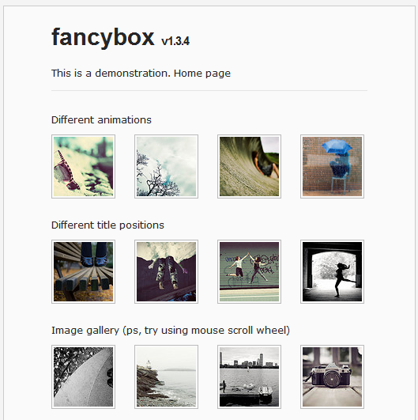
任务2：使用Fancybox插件实现图片播放效果
任务描述
使用Fancybox插件实现如左图和右图所示的图片播放效果。
当用户单击小图时，呈现相应的大图。

Slide 12
实现思路
1. 完成静态页面设计。
2. 下载Fancybox插件。
3. 引入jQuery库、Fancybox插件和Fancybox插件的CSS样式。
4. 根据效果需求设置相关属性和参数。

Slide 13
Fancybox插件简介
Fancybox是一款基于jquery开发的类Lightbox插件。支持对放大的图片添加阴影效果，对于一组相关的图片添加导航操作按纽。Fancybox 是一款绚丽的 jquery 弹出层展示插件，该lightbox除了能够展示图片之外，还可以展示iframed内容，通过css自定义外观。

Slide 14
任务实现
1.引入jquery核心库和Fancybox插件库
<script src="js/jquery-min.js" type="text/javascript"></script>
<script type="text/javascript" src="js/jquery.fancybox-1.3.4.pack.js"></script>
如果需要用到fancy transition（一些动画效果）你还需要引入以下脚本。
<script type="text/javascript" src="/fancybox/jquery.easing-1.4.pack.js"></script>
如果需要支持鼠标滚轮滚动效果你还需要引入以下脚本。
<script type="text/javascript" src="/fancybox/jquery.mousewheel-3.0.4.pack.js"></script>

Slide 15
任务实现
关键代码：
$(document).ready(function() {
/* 最基本的，使用了默认配置 */
$("a#single_image").fancybox();
/* 使用了自定义配置 */
$("a#inline").fancybox({
'hideOnContentClick': true });
/* 以下配置支持组播放 */
$("a.group").fancybox({
'transitionIn' : 'elastic',
'transitionOut' : 'elastic',
'speedIn' : 600,
'speedOut' : 200,
'overlayShow' : false
}); });
Notes:
Ease
n. 轻松，舒适；安逸，悠闲
vt. 减轻，缓和；使安心
vi. 减轻，缓和；放松；灵活地移动

Slide 16
任务3：编写表格隔行变色插件
任务描述
编写表格隔行变色插件，并应用插件实现表格隔行变色，如
图所示。

Slide 17
插件的种类
1.封装对象方法的插件
对象级别的开发，将对象方法封装起来，用于通过选择器获取的jquery对象进行操作，最常见。
2.封装全局函数的插件
类级别的开发，可以把独立的函数添加到jquery命名空间之下
3.选择器插件
插件文件命名推荐方法 jquery.插件名.js
Notes:
插件(Plug-in,又称addin、add-in、addon或add-on,又译外挂)是一种遵循一定规范的应用程序接口编写出来的程序。其只能运行在程序规定的系统平台下(可能同时支持多个平台)，而不能脱离指定的平台单独运行。因为插件需要调用原纯净系统提供的函数库或者数据。编写插件的目的是给已经有的一系列方法或函数做一个封装，以便在其他地方重复使用，方便后期维护。即给核心模块添加自己的方法和额外的功能

Slide 18
jQuery插件的机制
jQuery提供了两个用于扩展jQuery功能方法
  jQuery.fn.extend()方法
  所有的对象方法都附件到jQuery.fn对象上，并用上面方法实现
  jQuery.extend()方法
  所有的全局函数都附件到jquery对象本身上，并用上面方法实现
  选择器插件同上

Slide 19
命名空间
我们习惯将一些方法或函数封装到另一个自定义的命名空间上，避免函数或变量名与其他jquery插件冲突。命名空间应用在全局函数上。
jQuery.myPlugin = {
foo:function() {
alert('This is a test. This is only a test.');
},
bar:function(param) {
alert('This function takes a parameter, which is "' + param + '".');
}
};
采用命名空间的函数仍然是全局函数，调用时采用的方法：
$.myPlugin.foo();
$.myPlugin.bar('baz');

Slide 20
任务实现
关键代码
;(function($) {
$.fn.extend({
"alterBgColor":function(options){
//设置默认值
options=$.extend({
odd:"odd", /* 偶数行样式*/
even:"even", /* 奇数行样式*/
selected:"selected" /* 选中行样式*/
},options);
$("tbody>tr:odd",this).addClass(options.odd);
$("tbody>tr:even",this).addClass(options.even);
$('tbody>tr',this).click(function() {
//判断当前是否选中
在插件内部，this指向当前选择器获取的jquery对象，
非Dom元素。 $=jQuery

Slide 21
任务实现
关键代码
var hasSelected=$(this).hasClass(options.selected);
//如果选中，则移出selected类，否则就加上selected类
$(this)[hasSelected?"removeClass":"addClass"](options.selected)
//查找内部的checkbox,设置对应的属性。
find(':checkbox').attr('checked',!hasSelected);});
// 如果单选框默认情况下是选择的，则高色.
$('tbody>tr:has(:checked)',this).addClass(options.selected);
return this; //返回this，使方法可链。
}});
})(jQuery);

Slide 22
总结
了解jQuery插件
图片放大镜插件jqZoom插件
图片播放插件Fancybox插件
编写对象级别的插件时，使用jQuery.fn.extend()方法进行功能扩展

Slide 23
教育改变生活
www.themegallery.com

